Slide 1


Distribución de la representación juvenil en Colombia
por Valeria Romero Pérez

Slide 2
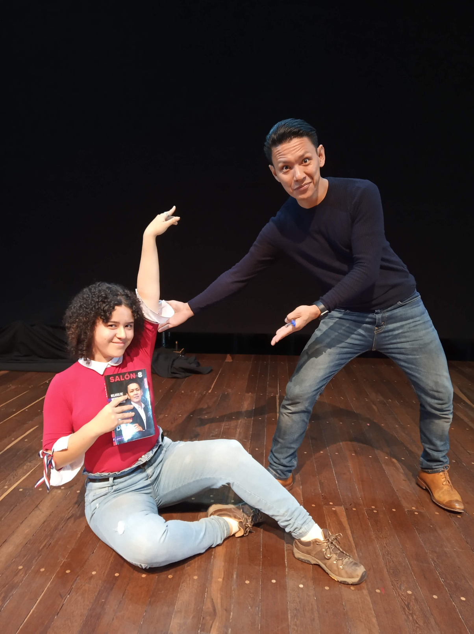

Me presento
Soy una desarrolladora bilingüe egresada del SENA con conocimientos en desarrollo en la nube (cloud) y próximamente analista de datos
junior

Slide 3
Contexto
El objetivo del proyecto es determinar la distribución y características de los jóvenes que participan en el gobierno
Acerca de las variables...
En el marco de las elecciones al consejo municipal de la juventud decidí estudiar la participación de los jóvenes en el gobierno exigida por
DECRETO 2365 DE 2019
Datos.gov.co
Estudio Nacional
Edad
tipo educación
Género
Coordenadas

Slide 4

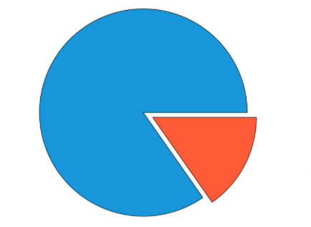

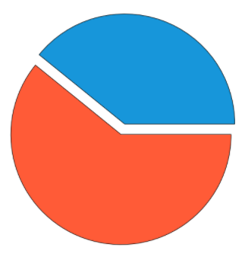

Análisis de las variables
CONTRATISTAS
HOMBRES
SERV. PÚBLICO
Género y tipo de contrato
MUJERES

Slide 5
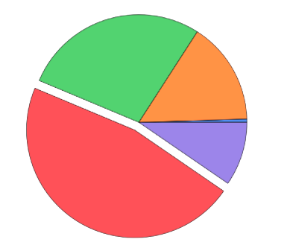
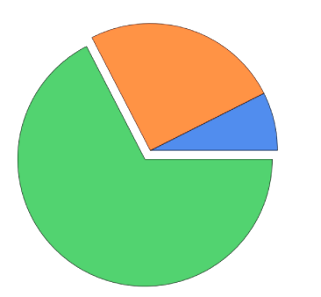
TECNICO-TECNOLOGO
22-24
EDUCACIÓN
MEDIA
18-21
EDU-BASICA
POST-
GRADO
25-28
PROFESIONAL
Educación y Edad

Slide 6

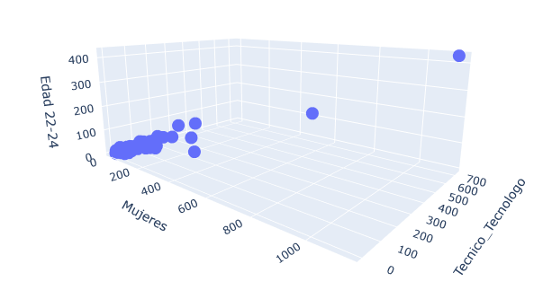
Correlación entre género, edad y tipo de educación
Por medio de un scatterplot

Slide 7
Análisis de distribución
con mapas de calor con folium.maps

Slide 8

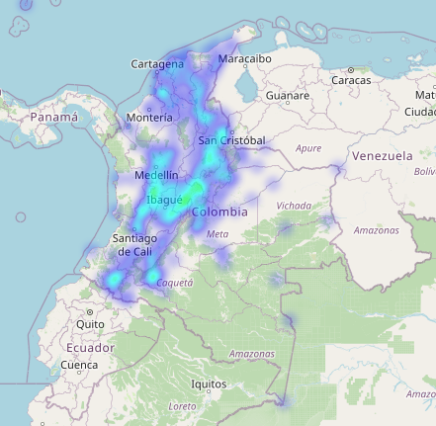
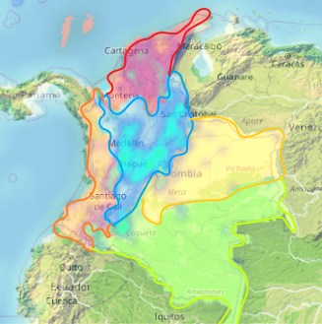
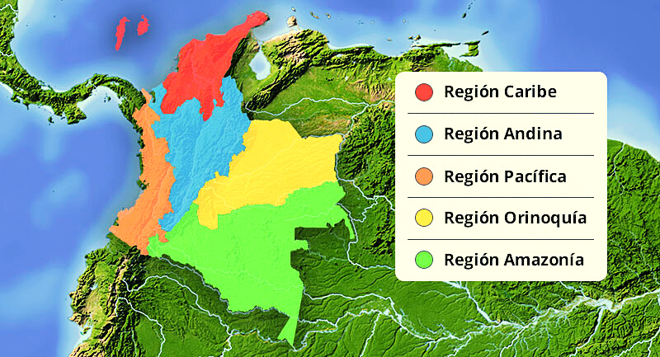
Las zonas con más casos de inclusión juvenil
al gobierno son la regiones Andina y Caribe

Slide 9



Conclusiones
# El objetivo del proyecto es determinar la distribución y características de los jóvenes que participan en el gobierno
Por medio de este proyecto pude determinar que en la población estudiada las características predominantes de los jóvenes que participan en el gobierno son:
Mayoritariamente Mujeres.
En un rango de los 22 a los 28 años.
Técnicas, Tecnólogas o Profesionales.
Bajo la modalidad laboral de contratistas.
Principalmente en departamentos de la región Andina y Caribe.

Slide 10
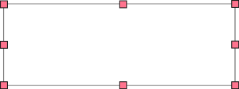
La región de la Orinoquía ha sido uno de los epicentros del conflicto armado durante años y la región Amazónica es una región aislada del resto del país por jungla.
¿Qué pasa con la región de la Orinoquía y Amazónica?
Hipótesis

Slide 11



Gracias
por la atención

